Slide 1
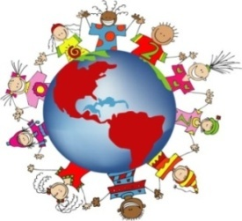

Slide 2
Толерантность - происходит от латинского tolerantia, то есть терпение, означает терпимость к чужим мнениям и поступкам, способность относиться к ним без раздражения. В этом смысле толерантность является редкой чертой характера. Толерантный человек уважает убеждения других, не стараясь доказать свою исключительную правоту.

Slide 3
16 ноября
Международный
День Толерантности

Slide 4
«Теперь, когда мы научились Летать по воздуху, как птицы, Плавать под водой, как рыбы, Нам не хватает только одного: Научиться жить на земле,
как люди»
Б.Шоу

Slide 5
Цветок толерантности
Прощение
Сострадание
Сотрудничество
Толерантность
Терпимость к другой вере, поведению
Уважение человеческого достоинства
Принятие другого таким, какой он есть
Милосердие
Уважение прав других

Slide 6
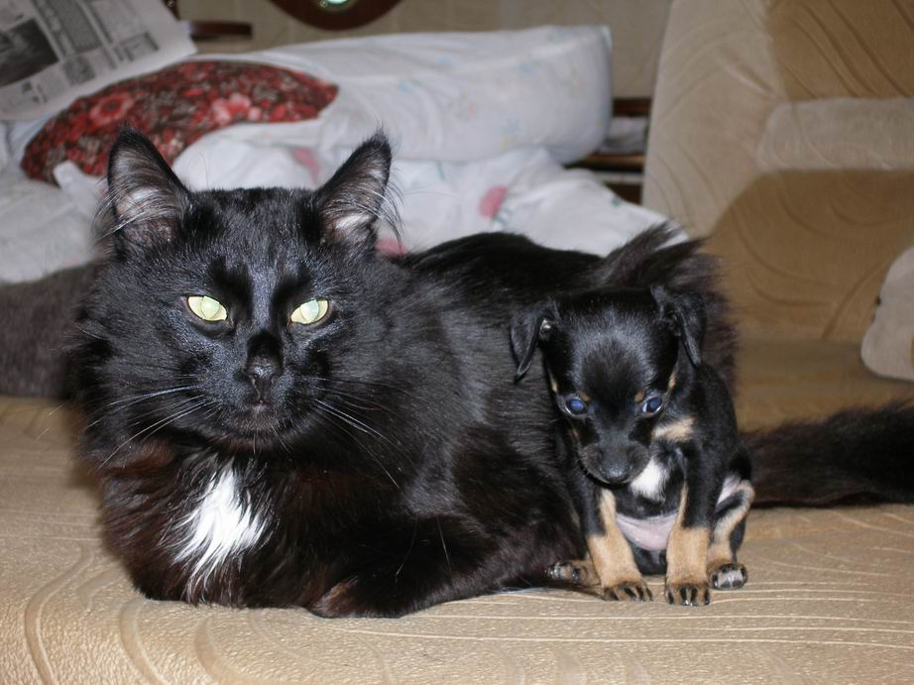
Правила толерантного общения:
Уважай собеседника.
Старайся понять то, о чем говорят другие.
Отстаивай свое мнение тактично.
Ищи лучшие аргументы.
Будь справедливым, готовым признать правоту другого.
Стремись учитывать интересы других.

Slide 7
Упражнение «Толерантная и интолерантная личности»
Терпение, чувство юмора, непонимание, уважение мнения других, игнорирование,
эгоизм, доброжелательность, умение владеть собой, нетерпимость, выражение пренебрежения, раздражительность,
умение слушать собеседника, равнодушие, цинизм, понимание и принятие, чуткость, любознательность, гуманизм,
немотивированная агрессивность.

Slide 9
Что вам дает толерантность?
Что вы сами в силах изменить, чтобы сделать мир более толерантным?

Slide 10
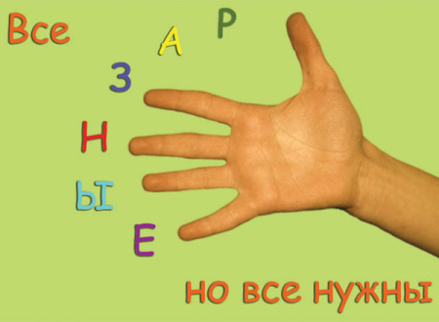
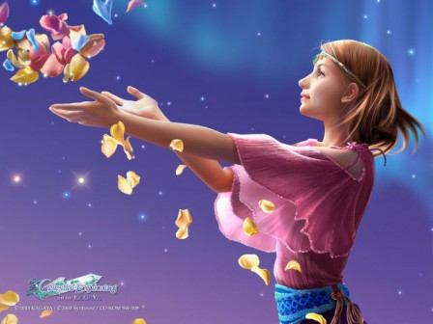
Ребята, доброта и толерантность спасут мир!

